Slide 1
HTML + CSS
CSS는 무엇인가
정수아

Slide 2
Contents
01
CSS3 스타일 시트
02
CSS3 스타일 시트 적용
03
스타일 시트 우선순위

Slide 3
01
CSS3 스타일 시트

Slide 4
CSS3 스타일 시트
CSS(Cascading Style Sheet)
HTML 문서의 색이나 모양 등 외관을 꾸미는 언어
CSS로 작성된 코드를 스타일 시트(style sheet)라고 부름
현재 CSS3 : CSS level 3
CSS1 -> CSS2 -> CSS3
CSS3의 기능
색상과 배경
텍스트
폰트
박스 모델(Box Model)
비주얼 포맷 및 효과
리스트
테이블
사용자 인터페이스

Slide 5
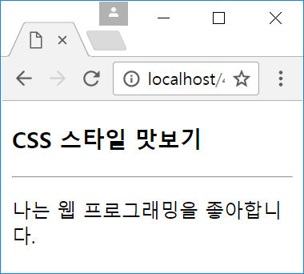
[실습] HTML 태그로만 작성한 웹 페이지
실행 결과
<body>
<h3>CSS 스타일 맛보기</h3>
<hr>
<p>나는 <span>웹 프로그래밍</span>을 좋아합니다.</p>
</body>

Slide 6
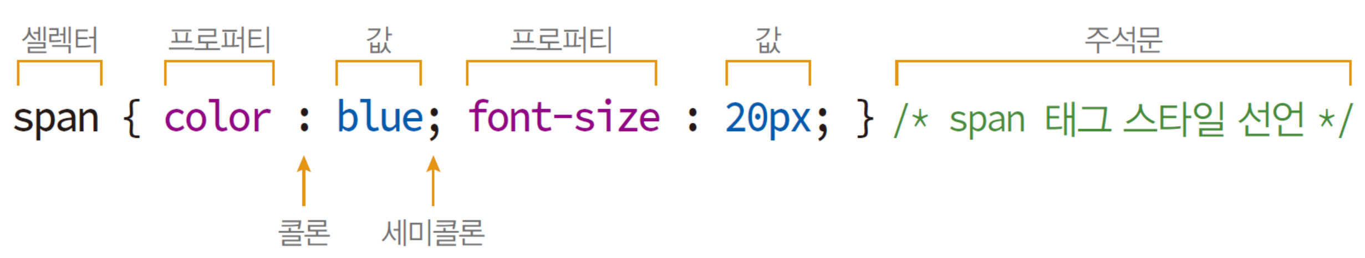
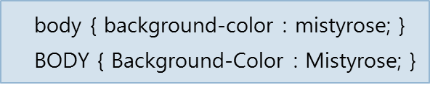
CSS3 스타일 시트 구성
<span>을 20px blue로 출력하는 CSS3 스타일시트
구성
특징
대소문자 구분 없음
1 | 셀렉터 | CSS3 스타일 시트를 HTML 페이지에 적용하도록 만든 이름
2 | 프로퍼티 | 스타일 속성 이름. 약 200개 정도의 프로퍼티 있음
3 | 값 | 프로퍼티의 값
4 | 주석문 | /* ... */ 아무 위치에나 사용 가능

Slide 7
[실습] CSS3 스타일 시트로 꾸민 웹 페이지
<head><title>스타일을 가진 웹 페이지</title>
<style>
/* CSS 스타일 시트 작성 */
body { background-color : mistyrose; }
h3 { color : purple; }
hr { border : 5px solid yellowgreen; }
span { color : blue; font-size : 20px; }
</style>
</head>
<body>
<h3>CSS 스타일 맛보기</h3>
<hr>
<p>나는 <span>웹 프로그래밍</span>을 좋아합니다.</p>
</body>

Slide 8
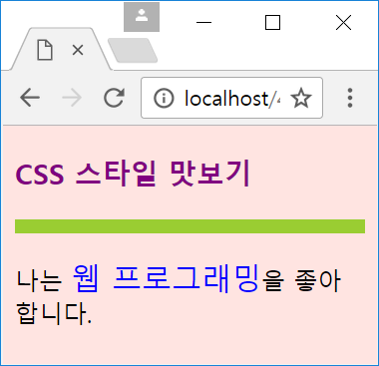


[실습] CSS3 스타일 시트로 꾸민 웹 페이지
실행 결과

Slide 9
02
CSS3 스타일 시트 적용

Slide 10
HTML문서에 CSS3 스타일 시트 적용
HTML 문서에 CSS3 스타일 시트 적용하는 방법
인라인 스타일(Inline style)
내부 스타일 시트(Internal style sheet)
외부 스타일 시트(External style sheet)

Slide 11
인라인 스타일(Inline style)
인라인 스타일
HTML 요소 내부에 style 속성을 사용하여 CSS 스타일을 적용하는 방법
해당 HTML 요소에만 스타일을 적용할 수 있음
하나의 요소에 여러 개의 스타일 적용 시, 각각의 값은 세미콜론(;)으로 구분함
예)
<태그이름 style=＂속성이름:속성값＂>
<p style = “color : magenta; font-size : 30px”>
축구를 좋아합니다.
</p>

Slide 12
[실습] 인라인 스타일
<head>
<title>&lt;style&gt; 속성에 스타일 적용</title>
</head>
<body>
<h3>손 흥 민</h3>
<hr>
<p>오페라를 좋아하고</p>
<p>엘비스 프레슬리를 좋아하고</p>
<p style="color:blue">김치부침개를 좋아하고</p>
<p style="color:magenta; font-size:30px">축구를 좋아합니다.</p>
</body>

Slide 13
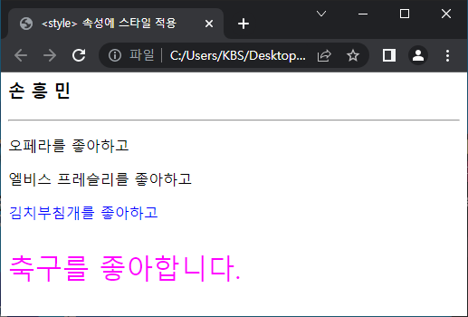
[실습] 인라인 스타일
실행 결과

Slide 14
내부 스타일 시트(Internal style sheet)
내부 스타일 시트
<head> 태그에 <style> 태그를 사용하여 CSS 스타일을 적용
<style> 태그는 여러 번 작성 가능
하나의 스타일 시트로 합쳐져서 적용됨
해당 HTML 문서에만 스타일을 적용할 수 있음
<head>
<style>
body { background-color : mistyrose; }
h3 { color : purple; }
</style>
<style>
hr { border : 5px solid yellowgreen; }
span { color : blue; font-size : 20px; }
</style>
</head>

Slide 15
[실습] 내부 스타일 시트
<head>
<title>&lt;style&gt; 태그로 스타일 만들기</title>
<style>
body {
background-color : linen;
color : blueviolet;
margin-left : 30px;
margin-right : 30px;
}
h3 {
text-align : center;
color : darkred;
}
</style>
</head>
<body>
<h3>CSS</h3>
<hr>
<p>CSS는 HTML 문서의 색이나 모양 등 외관을 꾸미는 언어입니다.
CSS로 작성된 코드를 스타일 시트(style sheet)라고 부릅니다.</p>
</body>

Slide 16
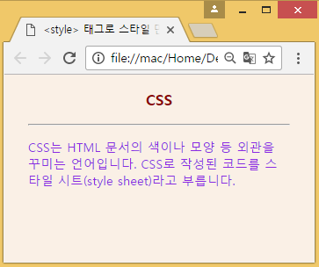
[실습] 내부 스타일 시트
실행 결과
linen 색
blueviolet 색
margin-left:30px
margin-right:30px

Slide 17
외부 스타일 시트(External style sheet)
외부 스타일 시트
확장자가 .css인 파일에 스타일 시트 저장
웹 페이지에서 CSS3 스타일 시트 파일을 불러서 사용
동일한 스타일 시트를 웹 페이지마다 중복 작성 해소
웹 사이트의 전체 웹 페이지 모양의 일관성 확보
<style> 태그를 사용하지 않음
<style> /* mystyle.css */
body {
background-color:linen;
color:blueviolet;
margin-left:30px;
margin-right:30px;
}
h3 {
text-align:center;
color:darkred;
}
</style>

Slide 18
외부 스타일 시트
CSS3 스타일 시트 파일을 불러오는 방법(1)
<link> 태그 이용
href
“mystyle.css” 파일을 불러올 것을 지시
type=“text/css”
불러오는 파일이 CSS 언어로 작성된 텍스트 파일
rel=“stylesheet”
스타일 시트를 삽입
<head>
<link href="mystyle.css" type="text/css" rel="stylesheet">
</head>

Slide 19
[실습] <link> 태그로 CSS3 파일 불러오기
body {
background-color : linen; color : blueviolet;
margin-left : 30px; margin-right : 30px;
}
h3 {
text-align : center; color : darkred;
}
mystyle.css
<head><title>&lt;link&gt; 태그로 스타일 파일 불러오기</title>
<link type="text/css" rel="stylesheet" href="mystyle.css">
</head>
<body>
<h3>CSS</h3>
<hr>
<p>CSS는 HTML 문서의 색이나 모양 등 외관을 꾸미는 언어입니다.
CSS로 작성된 코드를 스타일 시트(style sheet)라고 부릅니다.</p>
</body>

Slide 20
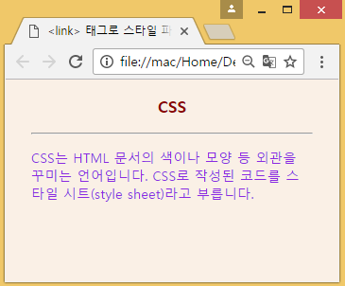
[실습] <link> 태그로 CSS3 파일 불러오기
실행 결과

Slide 21
외부 스타일 시트
CSS3 스타일 시트 파일을 불러오는 방법(2)
@import 이용
<style>
@import url(mystyle.css);
/* @import url(‘mystyle.css’); 로 해도 됨 */
/* @import “mystyle.css”;로 해도 됨 */
</style>

Slide 22
[실습] @import로 CSS3 파일 불러오기
body {
background-color : linen; color : blueviolet;
margin-left : 30px; margin-right : 30px;
}
h3 {
text-align : center; color : darkred;
}
mystyle.css
<head><title>&lt;link&gt; 태그로 스타일 파일 불러오기</title>
<style>
@import url(mystyle.css);
</style>
</head>
<body>
<h3>CSS</h3>
<hr>
<p>CSS는 HTML 문서의 색이나 모양 등 외관을 꾸미는 언어입니다.
CSS로 작성된 코드를 스타일 시트(style sheet)라고 부릅니다.</p>
</body>

Slide 23
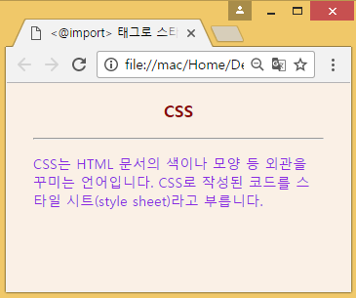
[실습] @import로 CSS3 파일 불러오기
실행 결과

Slide 24
03
스타일 시트 우선순위

Slide 25
스타일 시트 우선순위
CSS3 스타일은 부모 태그로부터 상속
부모 태그(부모 요소)
자신을 둘러싸는 태그
예)
<p> 태그는 <em>의 부모 태그
<em> 태그의 출력
글자 크기는 25px
글자 색은 부모 <p> 태그를 상속받아 green
<p style="color:green">안녕하세요
<em style=“font-size:25px”>자식입니다</em>
</p>

Slide 26
[실습] 부모 스타일 상속
<head><title>부모 스타일 상속</title></head>
<body>
<h3>부모 스타일 상속</h3>
<hr>
<p style="color:green">자식 태그는 부모의 스타일을
<em style="font-size:25px">상속</em>받는다.
</p>
</body>

Slide 27
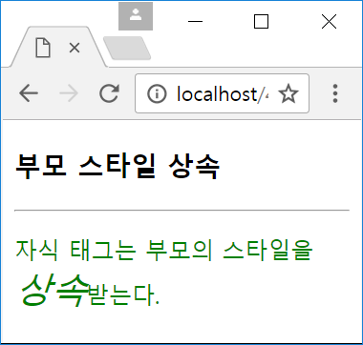
[실습] 부모 스타일 상속
실행 결과

Slide 28
스타일 시트 우선순위
태그에 적용 가능한 스타일
브라우저의 디폴트 스타일
스타일 시트 파일에 선언된 스타일
<style></style> 태그에 선언된 스타일
style 속성에 선언된 스타일
스타일 합치기(cascading)
위의 4가지 스타일 시트가 태그에 동시 적용될 때, 스타일이 합쳐져서 적용됨을 의미함
오버라이딩(overriding)
동일한 스타일은 순위가 높은 스타일이 우선 적용되는 규칙

Slide 29
스타일 시트 우선순위
우선 순위 낮음
브라우저 디폴트 스타일
p { color : black; font-size : 16px; }
<p>안녕하세요</p>의
최종 스타일 시트
external.css
p { background : mistyrose; }
background: mistyrose;
color : blue;
font-size : 25px;
<style>
p { color : blue; font-size : 12px; }
</style>
<style>
style 속성
<p style="font-size: 25px">안녕하세요</p>
우선 순위 높음

Slide 30
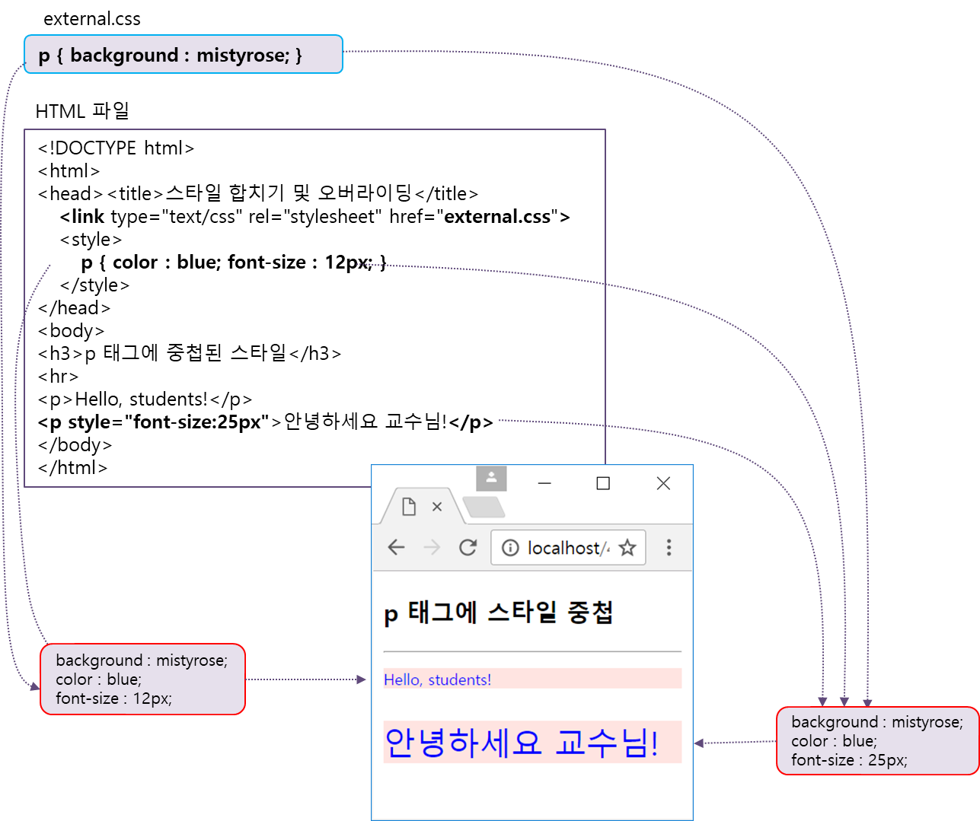
[실습] 스타일 시트 우선순위

Slide 31




